Slide 1
다이소몰 협력사 입점 가이드

Slide 2
목차
사업자 회원가입 및 셀러신청
전자 계약 진행
상품등록 및 운영
주문 처리

Slide 3
1. 사업자 회원 가입 및 셀러 신청

Slide 4
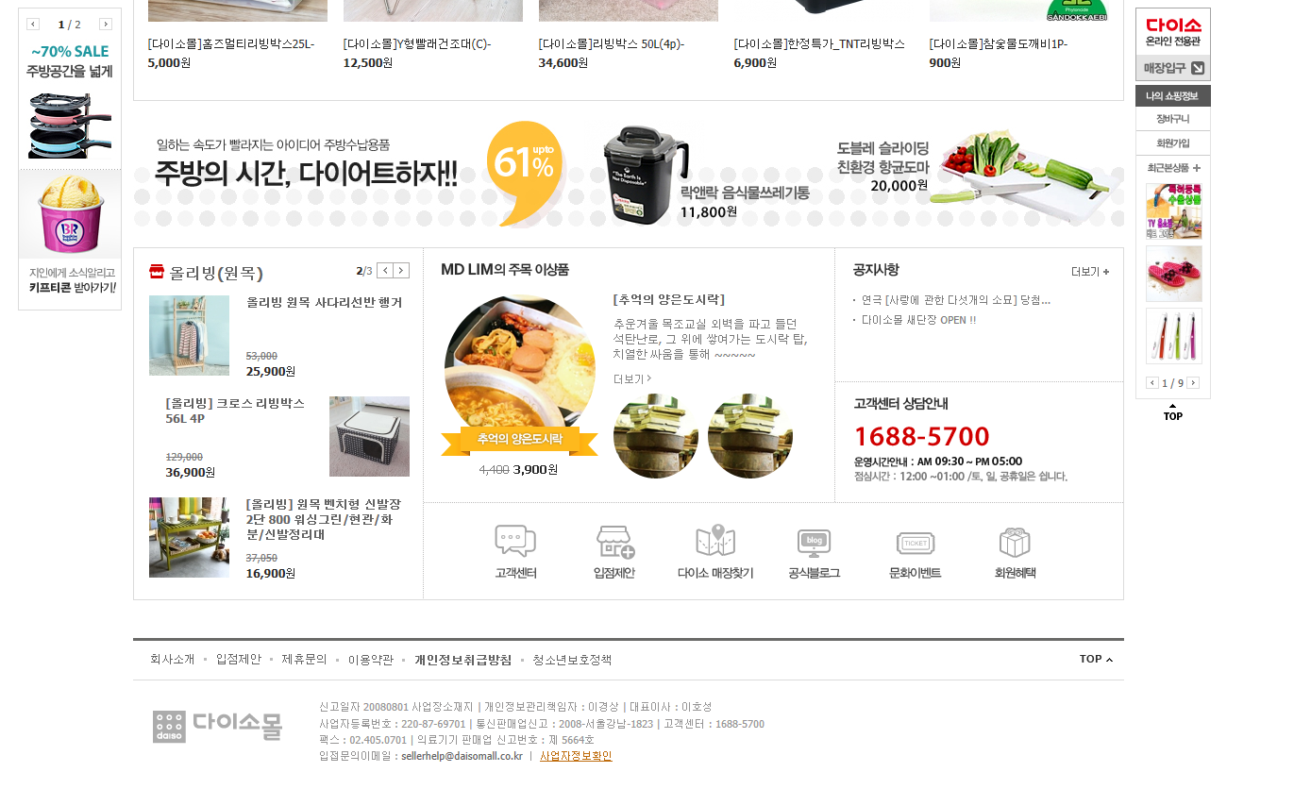
1. 사업자 회원 가입 및 셀러 신청
입점제안
가입확인
사업자가입
입점신청
승인검토
전자계약
협력사
로그인
주요정보
입력
description
http://www.daisomall.co.kr/admin
다이소몰 접속 후
메인 페이지 하단
‘입점제안’ 클릭
1
1

Slide 5
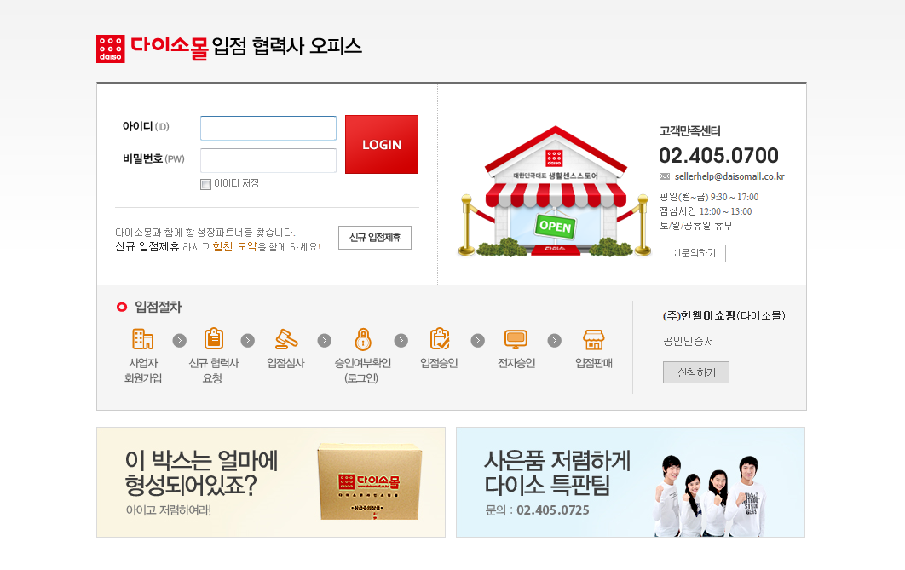
1. 사업자 회원 가입 및 셀러 신청
입점제안
가입확인
사업자가입
입점신청
승인검토
전자계약
협력사
로그인
주요정보
입력
2
description
http://www.daisomall.co.kr/admin/admin.php
‘신규 입점제휴’ 클릭
1
1

Slide 6
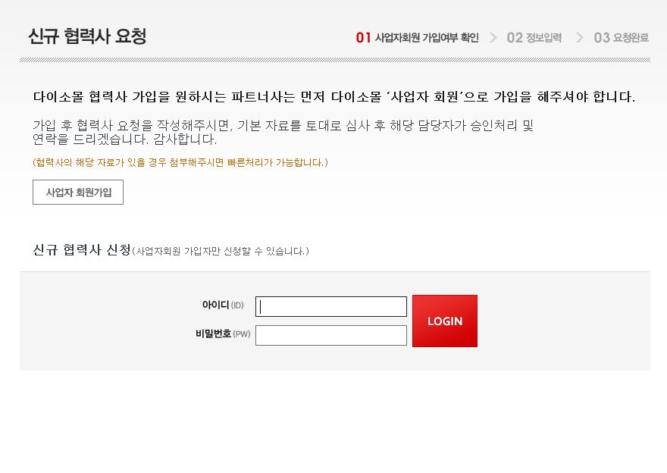
1. 사업자 회원 가입 및 셀러 신청
입점제안
가입확인
사업자가입
입점신청
승인검토
전자계약
협력사
로그인
주요정보
입력
description
‘사업자 회원가입’ 클릭
1
1

Slide 7
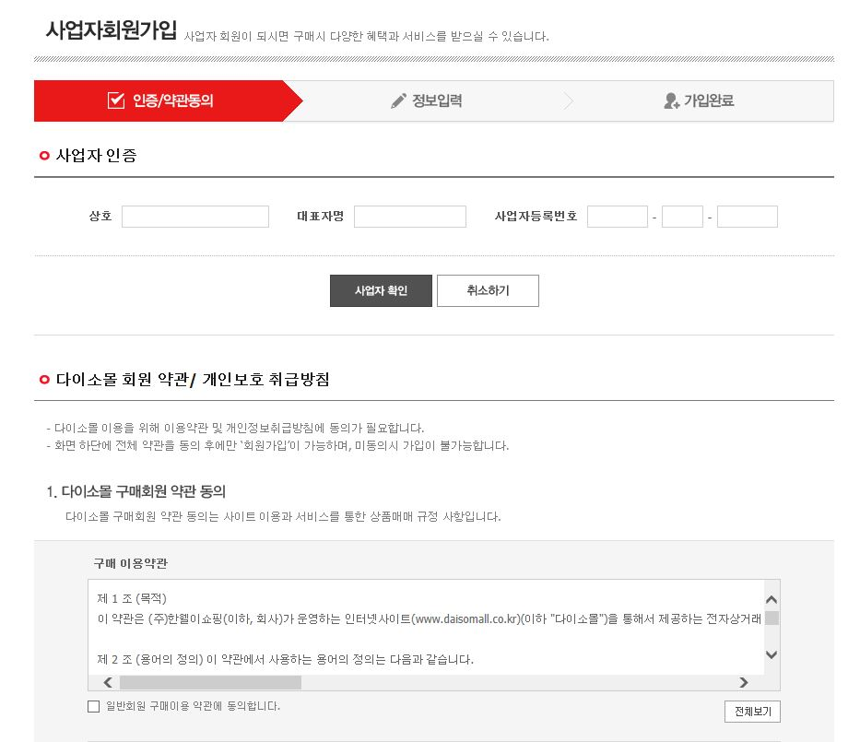
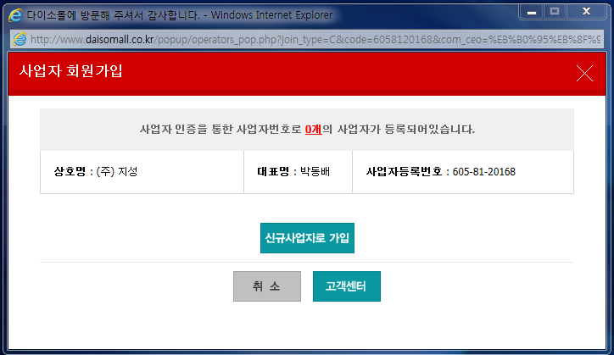
1. 사업자 회원 가입 및 셀러 신청
입점제안
가입확인
사업자가입
입점신청
승인검토
전자계약
협력사
로그인
주요정보
입력
description
사업자 인증 내용 입력
(상호/대표자명/사업자등록번호)
‘사업자 확인’ 클릭
팝업 내용 확인 후
‘신규사업자로 가입’ 클릭
1
1
v
v
v
2
v
2
v

Slide 8
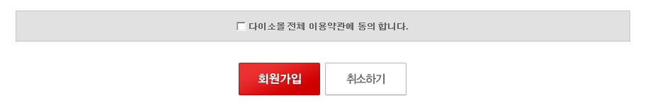
1. 사업자 회원 가입 및 셀러 신청
입점제안
가입확인
사업자가입
입점신청
승인검토
전자계약
협력사
로그인
주요정보
입력
description
이용약관 확인 후
동의 체크
‘화원가입 ‘ 클릭
1
1
v
v

Slide 9
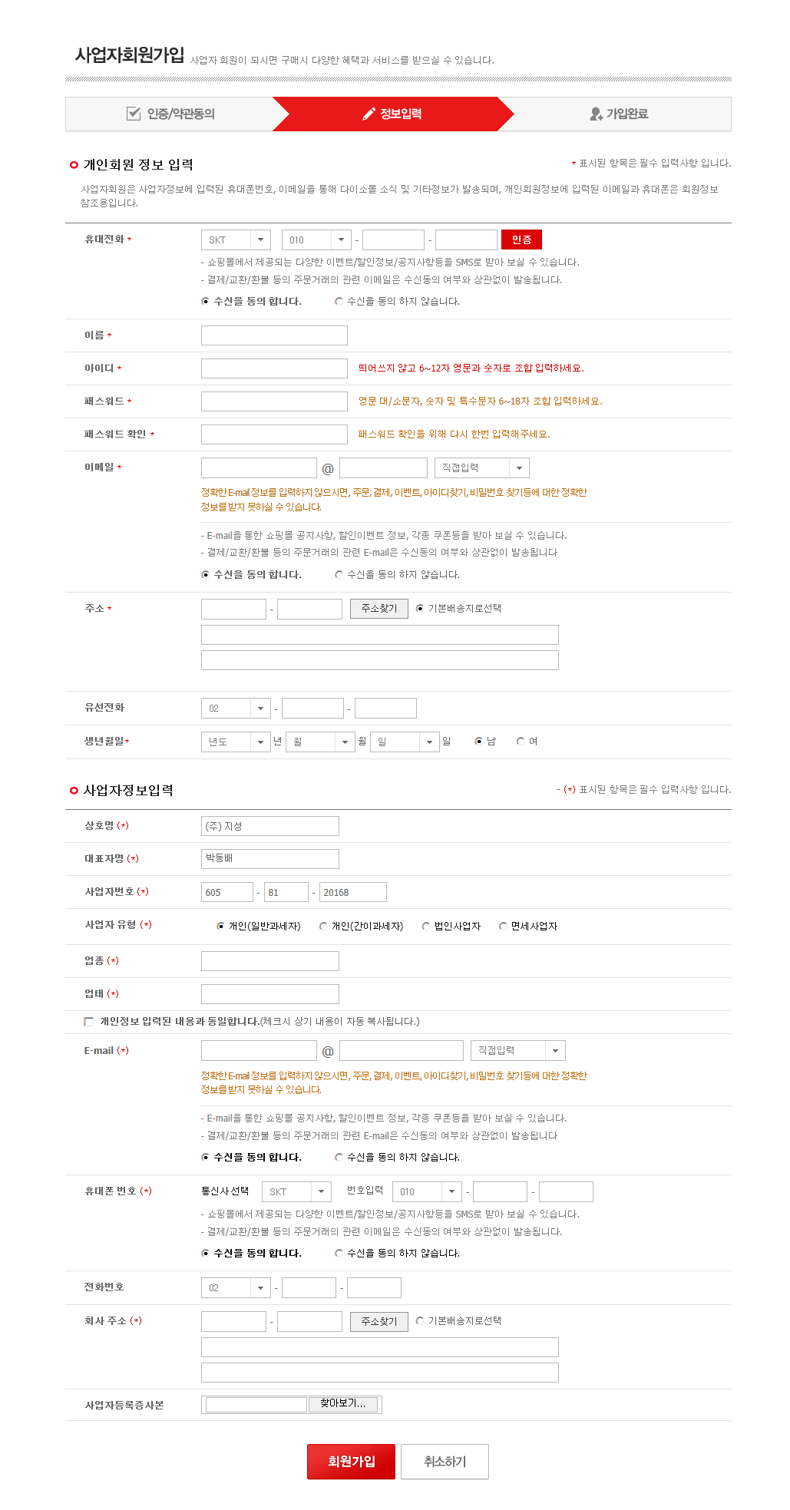
1. 사업자 회원 가입 및 셀러 신청
입점제안
가입확인
사업자가입
입점신청
승인검토
전자계약
협력사
로그인
주요정보
입력
description
개인회원 정보 입력
‘회원가입’ 클릭
1
2
1
1
v
2
v

Slide 10
1. 사업자 회원 가입 및 셀러 신청
입점제안
가입확인
사업자가입
입점신청
승인검토
전자계약
협력사
로그인
주요정보
입력
description
http://www.daisomall.co.kr/admin/member/admin_join.php
신규 협력사 신청
로그인 진행
1
1

Slide 11
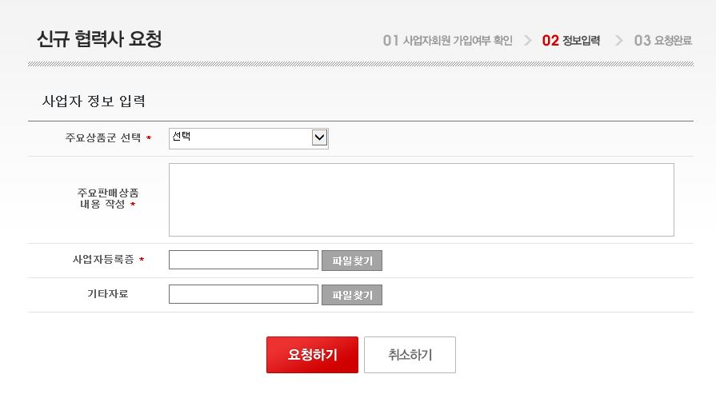
1. 사업자 회원 가입 및 셀러 신청
입점제안
가입확인
사업자가입
입점신청
승인요청
전자계약
협력사
로그인
주요정보
입력
description
사업자 정보 입력 후
‘요청하기’ 클릭
요청 후 승인 요청
담당 MD에게 승인 요청
1
판매하는 상품 상품군 선택
판매 하는 상품 주요 내용 ex) 옥시 전제품 / 온라인 공식 판매처
사업자 등록증 업로드
v

Slide 12
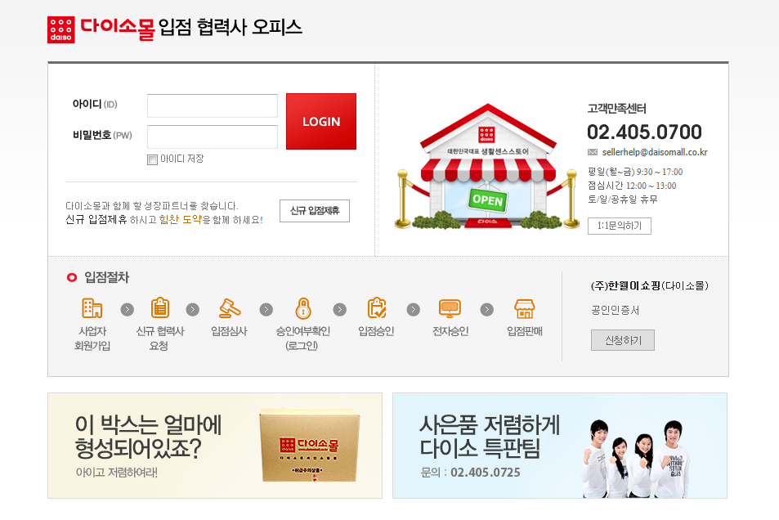
1. 사업자 회원 가입 및 셀러 신청
입점제안
가입확인
사업자가입
입점신청
승인검토
전자계약
협력사
로그인
주요정보
입력
description
http://www.daisomall.co.kr/admin/admin
모든 절차 완료 후 현 페이지에서
로그인 하시면 됩니다.
1
1

Slide 13
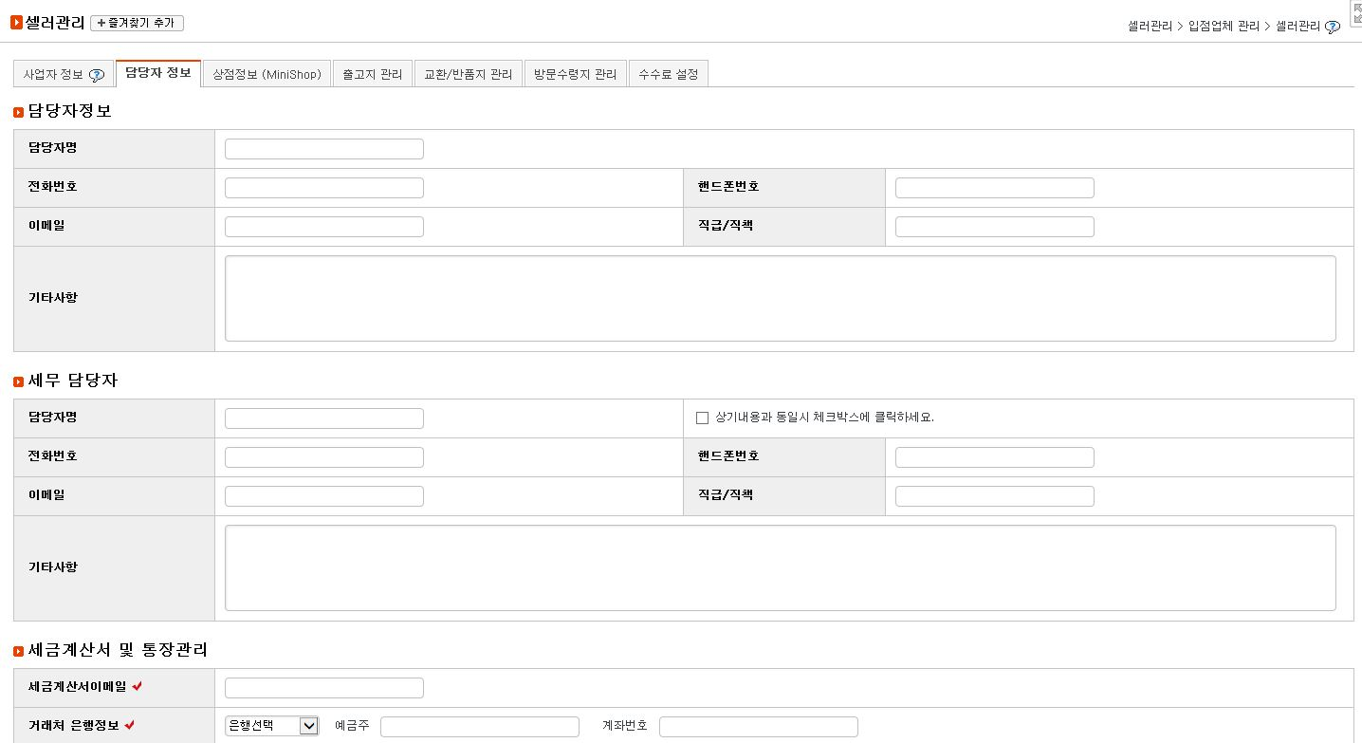

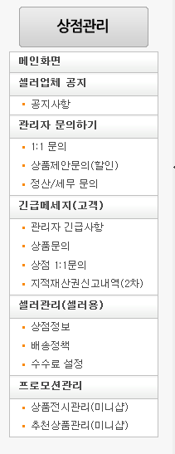
1. 사업자 회원 가입 및 셀러 신청
입점제안
가입확인
사업자가입
입점신청
승인검토
전자계약
협력사
로그인
주요정보
입력
1
로그인 후 * 상점관리 - 셀러관리(셀러용) - 상점정보
description
2
로그인 이후
상점관리 – 셀러관리(셀러용)
- 상점정보 클릭
세부내용 입력 (각항목)
1
2
담당자 정보 - 각 담당자 세부사항 입력
상점정보 - 미니샵 이미지 및 로고 업로드
출고지 관리 - 출고지 입력
교환/반품지 관리 - 교환/반품 지역 입력
수수료 설정 – 정산 기간 및 방식 수수료율 확인

Slide 14
2. 전자 계약 진행

Slide 15
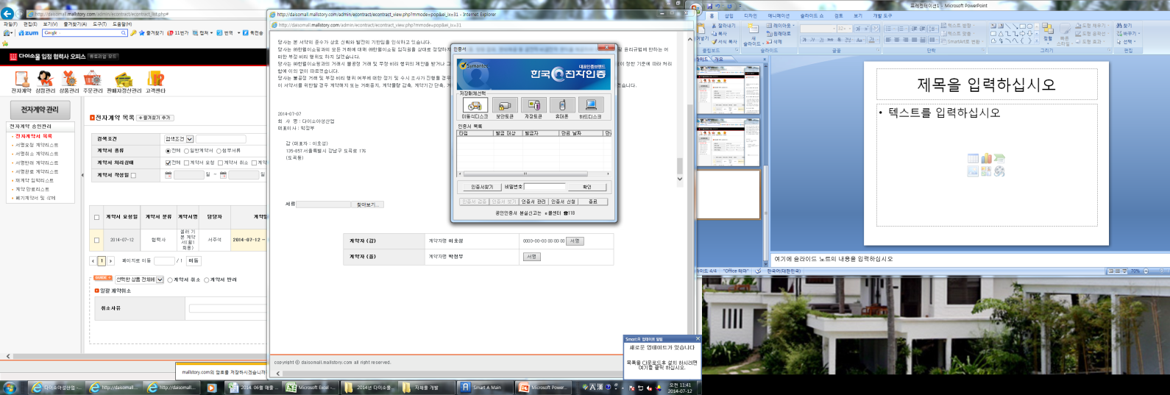
2. 전자 계약 진행
전자계약 안내
공인인증서 신청
전자계약 진행
전자계약 서명
서명 완료 통보
description
전자계약 사전 준비
- 공인 인증서 (범용/당사전용]
- 세금 계산서용 공인 인증서
계약 진행 시 필요한 사항
범용 공인 인증서 혹은 당사전용공인인증서 – 전자 계약용 [필수]
전자 세금용 공인 인증서 – 인터넷 뱅킹으로 발급 [필수]
1
1

Slide 16
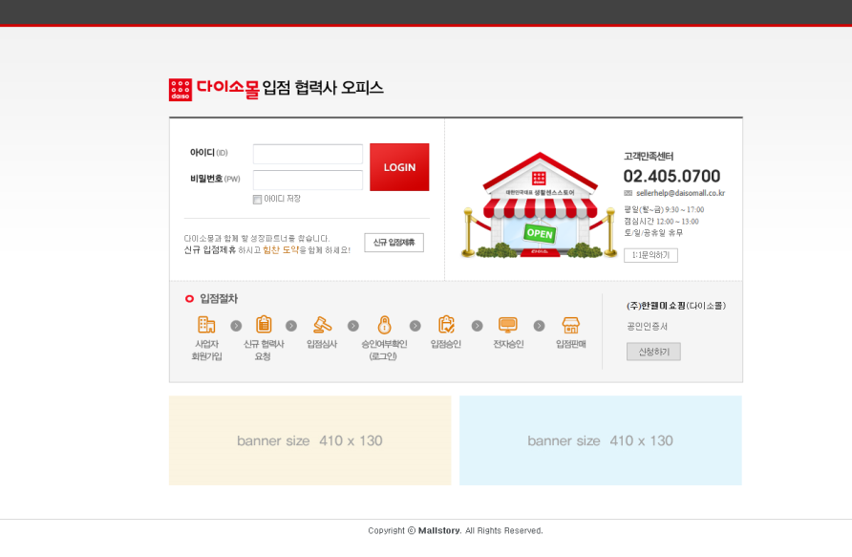
2. 전자 계약 진행
전자계약 안내
공인인증서 신청
전자계약 진행
전자계약 서명
서명 완료 통보
* 범용 공인인증서가 없으신 경우 ! 아래에 따라 공인인증서 발급받으시기 바랍니다
description
공인증서 신청
1
1
v

Slide 17
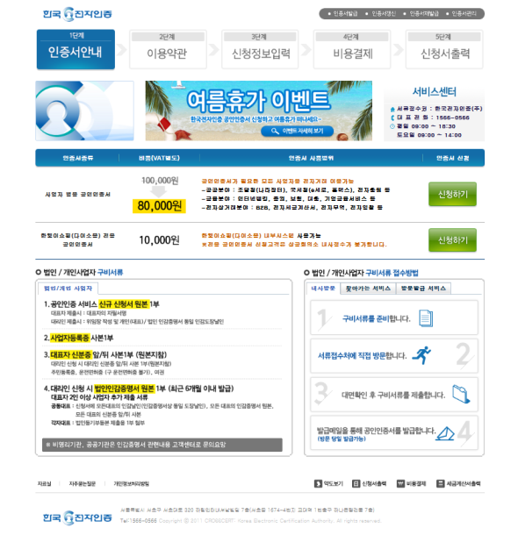
2. 전자 계약 진행
전자계약 안내
공인인증서 신청
전자계약 진행
전자계약 서명
서명 완료 통보
* 범용 공인인증서가 없으신 경우 ! 아래에 따라 공인인증서 발급받으시기 바랍니다
description
1. 구비서류 준비 (페이퍼)
2. 접수 방법 결정
3. 접수 및 결제
1
2
3
3
1
2

Slide 18
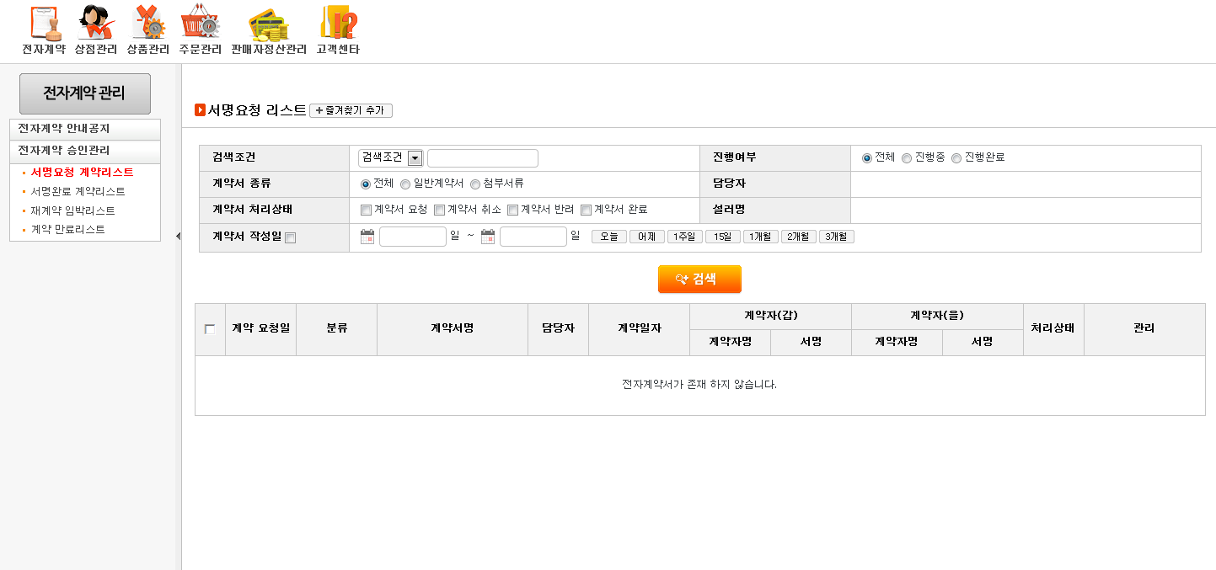
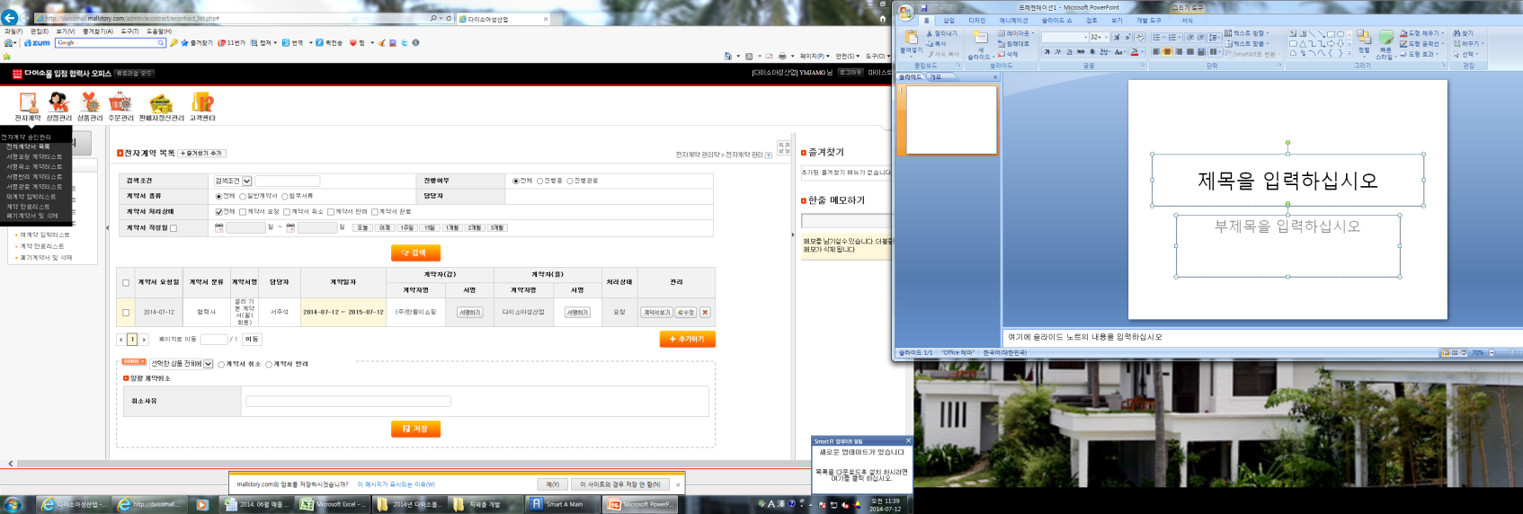
2. 전자 계약 진행
전자계약 안내
공인인증서 신청
전자계약 진행
전자계약 서명
서명 완료 통보
description
로그인 후
전자계약 – 전자계약 승인관리
- 서명요청 계약리스트
2. 계약서 ‘서명하기’ 클릭
1
1
2
v
2

Slide 19
2. 전자 계약 진행
전자계약 안내
공인인증서 신청
전자계약 진행
전자계약 서명
서명 완료 통보
* 범용 공인인증서가 없으신 경우 ! 아래에 따라 공인인증서 발급받으시기 바랍니다
description
계약서 내용 확인
< 정산주기/수수료율>
계약자 (을) 부분에 ‘서명’ 클릭
공인인증서 선택 - 서명
1
계약서 내용 확인
2
2
범용 공인인증서 선택
v
1
서명 클릭

Slide 20
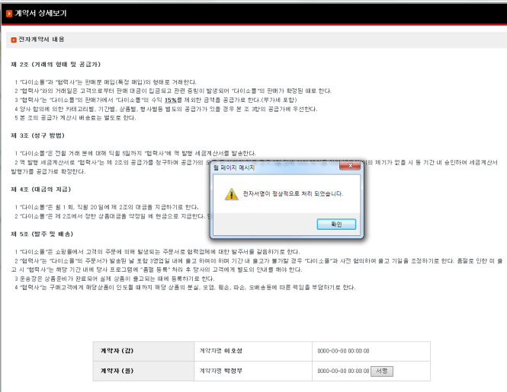
2. 전자 계약 진행
전자계약 안내
공인인증서 신청
전자계약 진행
전자계약 서명
서명 완료 통보
description
계약확인
계약 완료 사항 통보
1
1
계약 확인 후 곙약 완료 내용 전달
(해당 MD)

Slide 21
2. 전자 계약 진행
전자계약 안내
공인인증서 신청
전자계약 진행
전자계약 서명
서명 완료 통보
* 최초 거래 및 업체등록 시 필요서류 <구비서류>
description
최초 거래 및 업체등록 시 필요서류
● 구비서류
사업자등록증 사본
거래용 통장사본
사용인감계 (당사양식)
거래구좌신고서 (당사양식)
인감증명서 (개인사업자)
법인등기부등본 (법인사업자)
● 발송 방법
우편발송 - 구비서류 준비후 우편발송 <발송주소 : 서울시 강남구 도곡로 176 한웰빌딩 5층 ㈜한웰이쇼핑 담당 MD>
※ 서류는 전달과정에서 분실 될 우려가 있으므로 반드시 등기발송바랍니다.
2. 이메일 발송 - 구비서류 스캔 후 (JPG 파일) 압축해서 담당 MD 이메일로 전송

Slide 22
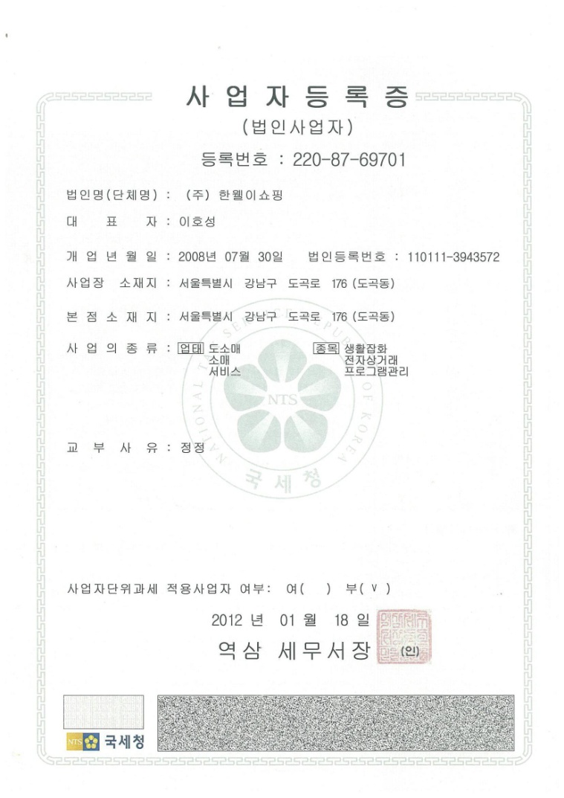
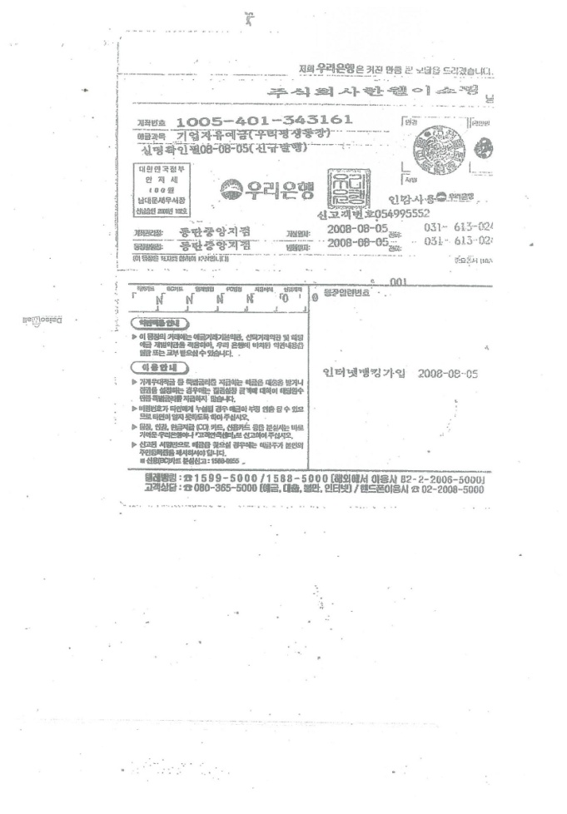
2. 전자 계약 진행
전자계약 안내
공인인증서 신청
전자계약 진행
전자계약 서명
서명 완료 통보
* 최초 거래 및 업체등록 시 필요서류 <구비서류>
description
최초 거래 및 업체등록 시 필요서류
1. 사업자등록증 사본
2. 거래용 통장 사본

Slide 23
2. 전자 계약 진행
전자계약 안내
공인인증서 신청
전자계약 진행
전자계약 서명
서명 완료 통보
* 최초 거래 및 업체등록 시 필요서류 <구비서류>
description
최초 거래 및 업체등록 시 필요서류
3. 사용인감계
4. 거래구좌신고서
 | 사용 인감계
 | 사 용 인 감
 |  | 상 호 :
 |  | 본 점 :
 | 용도 : 입점 계약서 날인용.
 | 2 0 1 3 년 월 일
 |  | 제 출 자 :
 |  |  |  |  |  | (인)
㈜한웰이쇼핑 대표이사 귀하
 | 거래 계좌 신고서
 | 거 래 인 감
 |  | 거 래 은 행
 |  | 구 좌 번 호
 |  | 예 금 주
 |  | 귀 사와의 상품공급에 대한 결제계좌를
 | 위와 같이 신고 합니다.
 | 2 0 1 3 년 월 일
 |  | 제 출 자 :
 |  |  |  |  |  | (인)
한웰이쇼핑㈜ 대표이사 귀하
※인감증명서 인감사용
※인감증명서 인감사용

Slide 24
(인)
사용인감
상호 :
본점:
사용 인감계
㈜한웰이쇼핑 대표이사 귀하
용도 : 입점 계약서 날인용.
2 0 1 4 년 월 일
제 출 자 :

Slide 25
(인)
거래인감
거래은행 :
계좌번호:
예금주 :
거래 계좌 신고서
㈜한웰이쇼핑 대표이사 귀하
귀 사와의 상품공급에 대한 결제 계좌를 위와 같이 신고 합니다.
2 0 1 4 년 월 일
제 출 자 :

Slide 26
2. 전자 계약 진행
전자계약 안내
공인인증서 신청
전자계약 진행
전자계약 서명
서명 완료 통보
* 최초 거래 및 업체등록 시 필요서류 <구비서류>
description
최초 거래 및 업체등록 시 필요서류
4. 인감증명서
5. 법인등기부등본
개인사업자의 경우
법인사업자의 경우

Slide 27
2. 전자 계약 진행
전자계약 안내
공인인증서 신청
전자계약 진행
전자계약 서명
서명 완료 통보
* 최초 거래 및 업체등록 시 필요서류 <구비서류>
description
6. 업체정보등록서
최초 거래 및 업체등록 시 필요서류
업체 정보 등록 요청서
1.기본정보 |  |  | 등록 요청일: |  | 아래의 모든 사항 작성 必
다이소몰 담당 MD | 곽태랑 |  | 사무실 주소 |  | 서울 강남구 도곡동 545-7번지 한웰빌딩 5층
업체명 |  |  | 요청카테고리
희망 아이디 |  |  | 년 매출/ 주요 거래선
근무시간 |  |  | 출고마감시간
반품 주소지 |  |  | 출고주소지
2.업체 담당 정보
구 분 | 담당자명 | 연락처 | 휴대전화 | 메신저 | 메 일
대표자
계약 담당자
상품 담당자
cs담당자
정산 담당자
3.정산 정보
사업자 번호 |  |  | 과세 유무
결제 조건 |  |  | 기본 수수료
결제일 |  |  | 행사 수수료
4.배송 정보 |  |  |  |  | 5.특이 사항
택배사 / 배송비용
반품 택배비용

Slide 28
2. 전자 계약 진행
전자계약 안내
공인인증서 신청
전자계약 진행
전자계약 서명
서명 완료 통보
* 최초 거래 및 업체등록 시 필요서류 <구비서류>
description
최초 거래 및 업체등록 시 필요서류
● 구비서류
사업자등록증 사본
거래용 통장사본
사용인감계 (당사양식)
거래구좌신고서 (당사양식)
인감증명서 (개인사업자)
법인등기부등본 (법인사업자)
● 발송 방법
우편발송 - 구비서류 준비후 우편발송 <발송주소 : 서울시 강남구 도곡로 176 한웰빌딩 5층 ㈜한웰이쇼핑 담당 MD>
※ 서류는 전달과정에서 분실 될 우려가 있으므로 반드시 등기발송바랍니다.
2. 이메일 발송 - 구비서류 스캔 후 (JPG 파일) 압축해서 담당 MD 이메일로 전송

Slide 29
3. 상품등록 및 운영

Slide 30
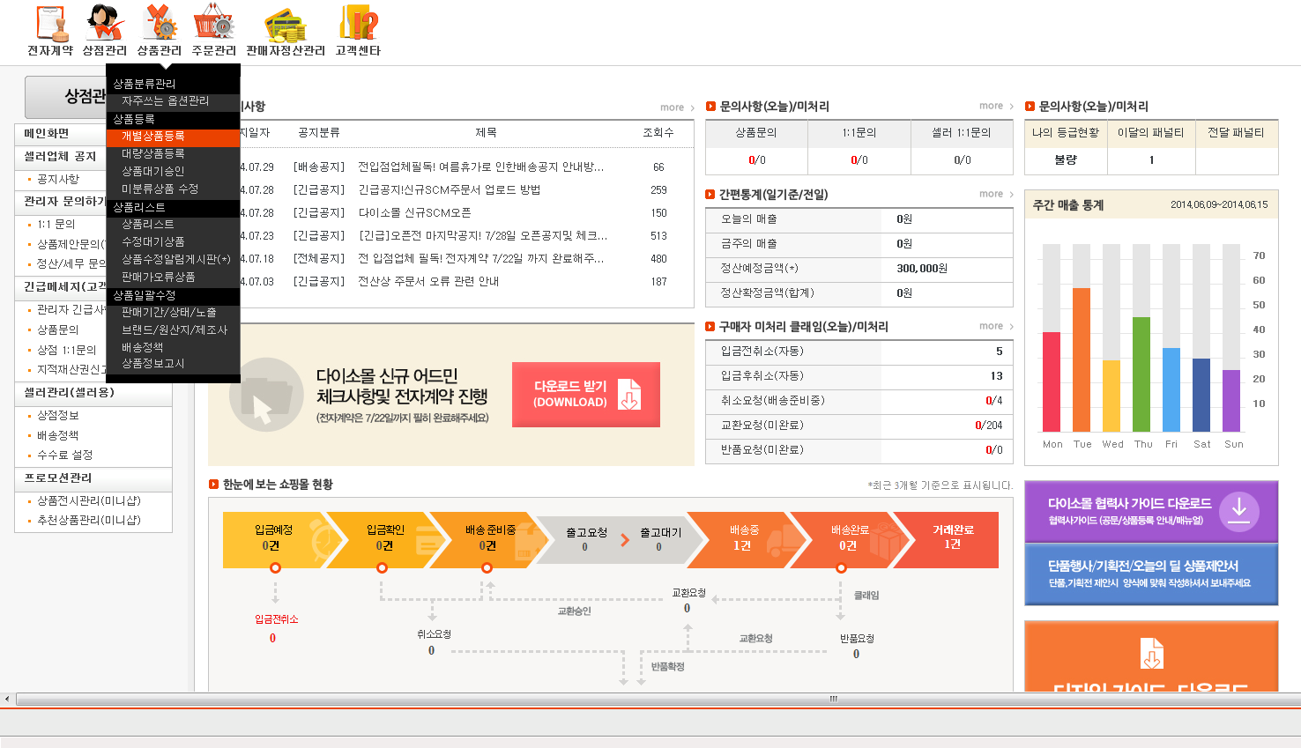
3. 상품등록 및 운영
개별상품등록
상품등록 세부사항
대량 상품등록
상품등록 세부사항
상품리스트 다운로드
description
1
상품관리 - 개별상품등록
1

Slide 31
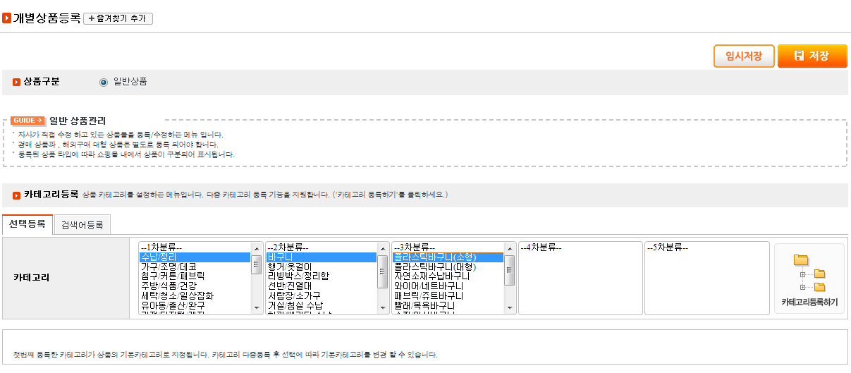
3. 상품등록 및 운영
개별상품등록
상품등록 세부사항
대량 상품등록
상품등록 세부사항
상품리스트 다운로드
description
상품 카테고리 등록
1
1
V 클릭~
1차분류 (대분류) – 2차분류 (중분류) – 3차분류 (소분류) 설정 후 ‘카테고리 등록하기’ 클릭
* 카테고리 분류는 1분류만 가능합니다!
중복 카테고리 노출은 각 담당 MD에게 개별 요청 바랍니다.

Slide 32
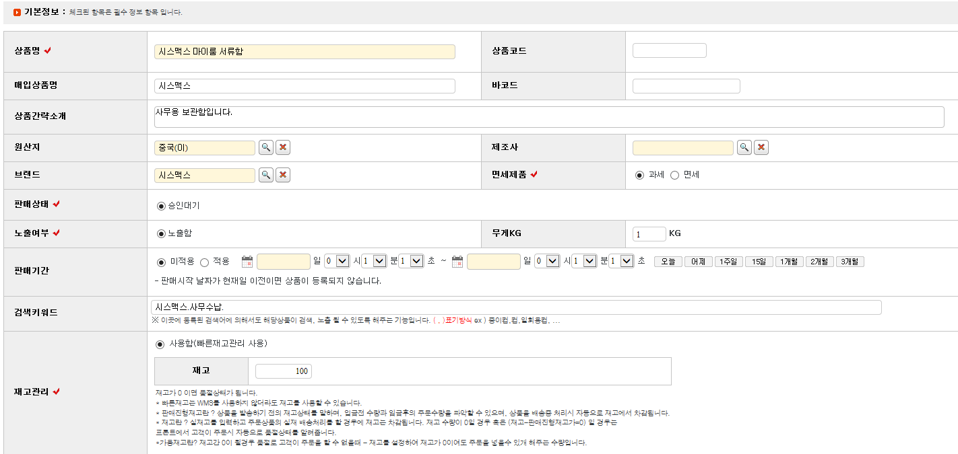
3. 상품등록 및 운영
개별상품등록
상품등록 세부사항
대량 상품등록
상품등록 세부사항
상품리스트 다운로드
description
1
상품상세 내용 입력
1
상품명 입력
원산지 검색 후 입력
제조사 미사용
브랜드 등록 후 사용 가능
면세/과세 체크
고정값
고정값
v
키워드 입력
재고수량 입력

Slide 33
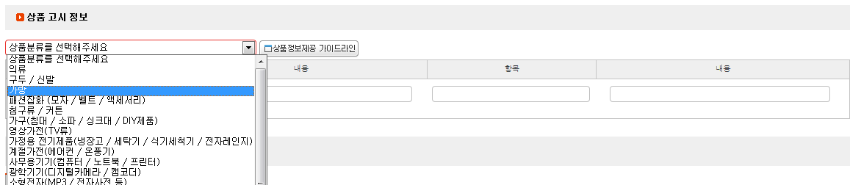
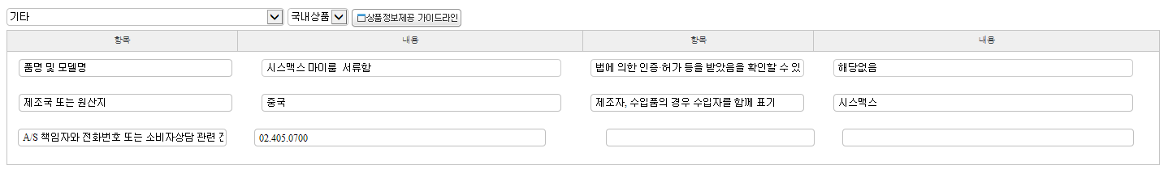
3. 상품등록 및 운영
개별상품등록
상품등록 세부사항
대량 상품등록
상품등록 세부사항
상품리스트 다운로드
description
정보고시 입력
1
정보고시 분류 선택
예시
정보고시 내용 입력
* 각 입력 부분에 ‘상세페이지 참조’ 와 같이 일괄 적용시 상품승인이 되지 않습니다. 정보고시 내용 상세히 입력바랍니다

Slide 34
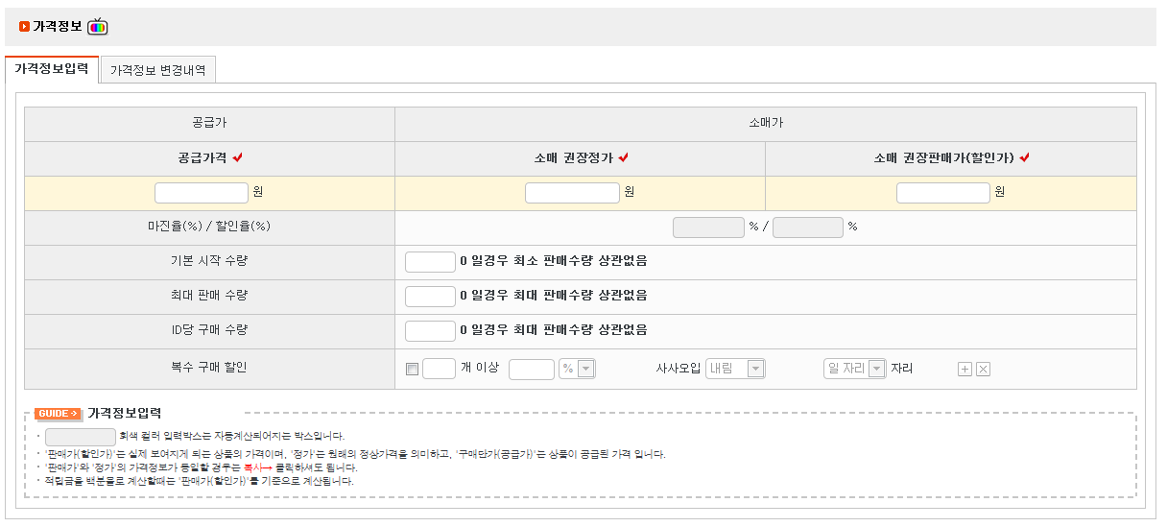
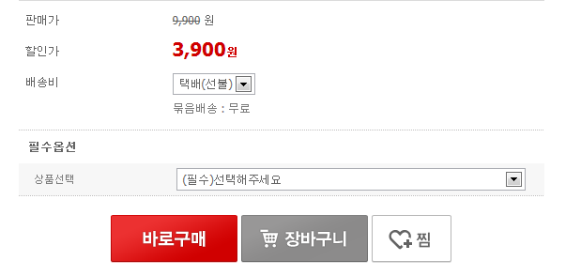
3. 상품등록 및 운영
개별상품등록
상품등록 세부사항
대량 상품등록
상품등록 세부사항
상품리스트 다운로드
description
가격정보 입력
1
1
공급가 미입력 혹은 ‘0’
소비자판매가 입력
다이소몰 판매가 입력
수수료가 적용되는 가격입니다.
프론트 페이지 표현

Slide 35
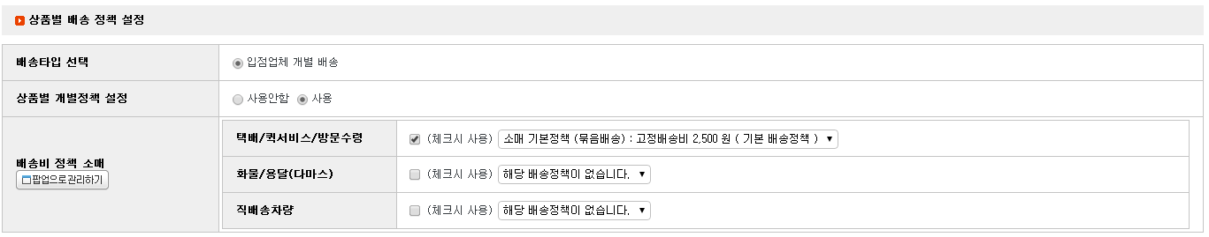
3. 상품등록 및 운영
개별상품등록
상품등록 세부사항
대량 상품등록
상품등록 세부사항
상품리스트 다운로드
description
배송정책 선택
1
개별정책 사용시 ‘사용’체크 ex) 기본정책 ‘조건부’ → ‘무료배송’ 설정시
배송정책 선택

Slide 36
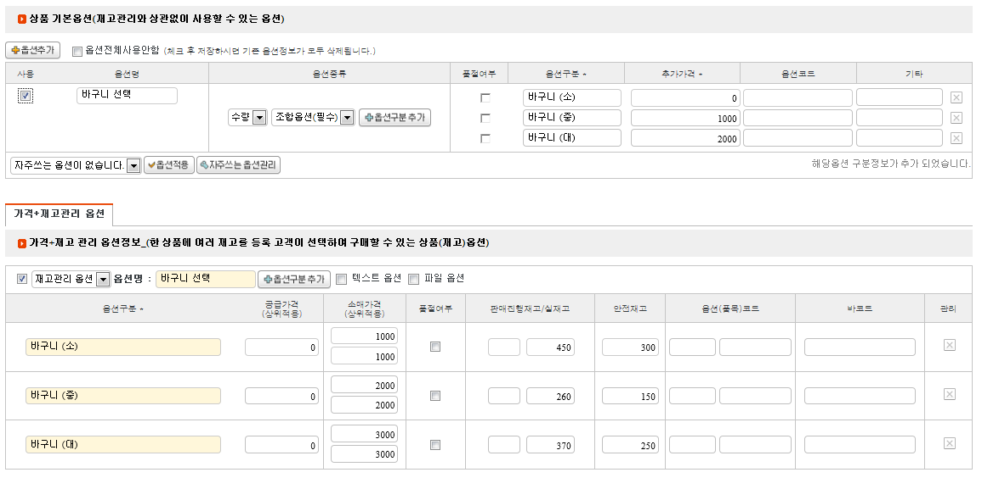
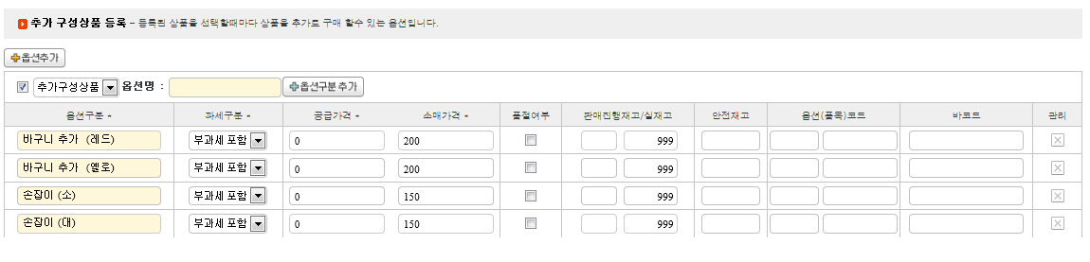
3. 상품등록 및 운영
개별상품등록
상품등록 세부사항
대량 상품등록
상품등록 세부사항
상품리스트 다운로드
description
재고수량 관리 안할시 사용 (품절 표시만 가능)
옵션 입력
1
v
체크해야 옵션이 설정됩니다
추가 가격 입력
* 상품 기본옵션 / 가격+재고 관리 옵션 - 둘 중 하나만 사용가능
재고수량 관리 시 사용 (재고수량 입력)
v
체크해야 옵션이 설정됩니다
재고 수량 입력
상품판매가 입력
v
추가 구성 상품 옵션 - 2차 옵션 (상품 기본옵션 / 가격+재고 관리 옵션 이 설정되어 있어야 사용가능)
체크해야 옵션이 설정됩니다

Slide 37
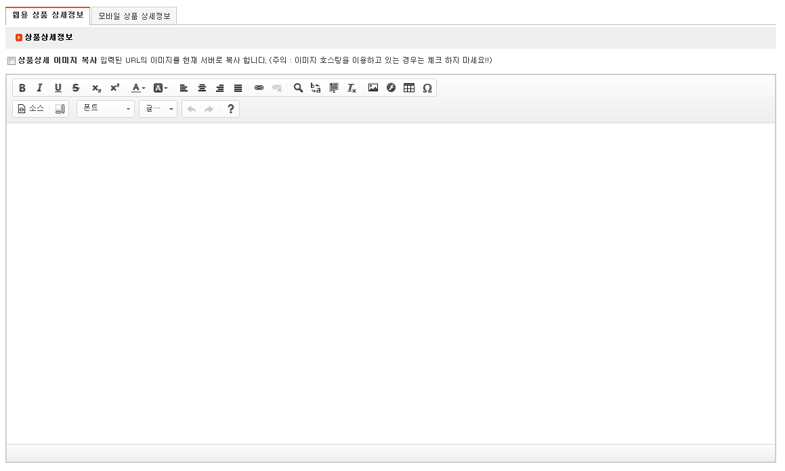
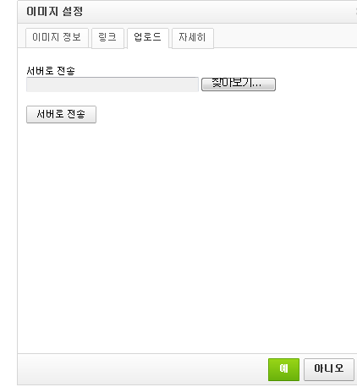
3. 상품등록 및 운영
개별상품등록
상품등록 세부사항
대량 상품등록
상품등록 세부사항
상품리스트 다운로드
description
상세 이미지 입력
1
HTML - “소스” 버튼 클릭 후 HTML 소스 값 입력
JPG 또는 GIF 이미지 등록 시 클릭
이미지 업로드 후 ‘서버로 전송’ 클릭

Slide 38
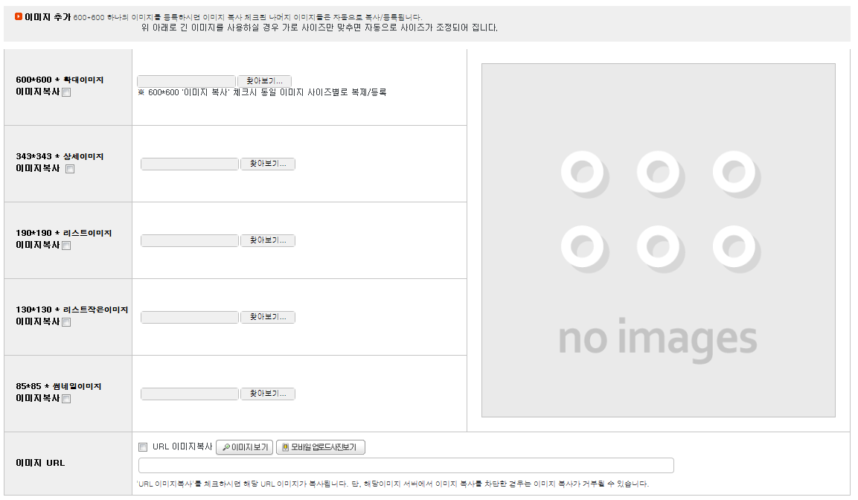
3. 상품등록 및 운영
개별상품등록
상품등록 세부사항
대량 상품등록
상품등록 세부사항
상품리스트 다운로드
description
대표이미지 (썸네일) 등록
1
v
이미지 복사 체크박스에 체크! 바랍니다.
JPG 또는 GIF 이미지 업로드 <사이즈 : 600*600>
< gif 이미지 사용 금지 / 테두리 지양 / 문구 사용 금지 / 누끼 이미지 사용 권장>
이미지 URL 사용시 입력

Slide 39
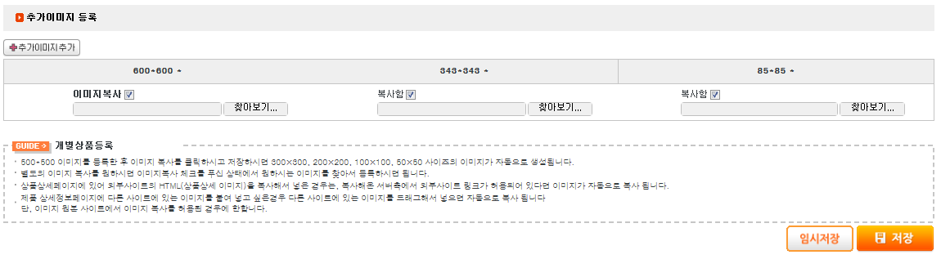
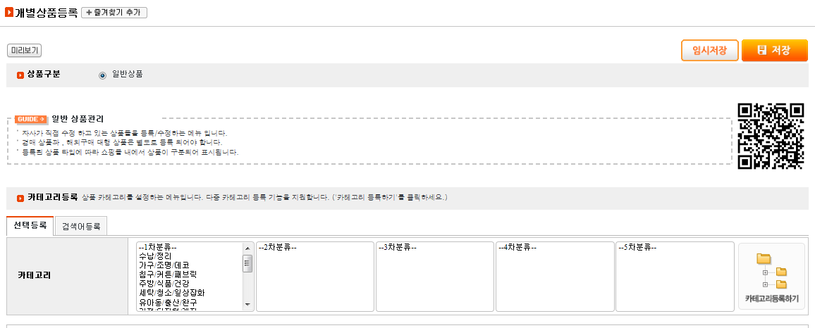
3. 상품등록 및 운영
개별상품등록
상품등록 세부사항
대량 상품등록
상품등록 세부사항
상품리스트 다운로드
description
상품등록 저장
미리보기
1
2
v
1
2
개별상품등록 상단 - 미리보기 버튼 클릭!

Slide 40
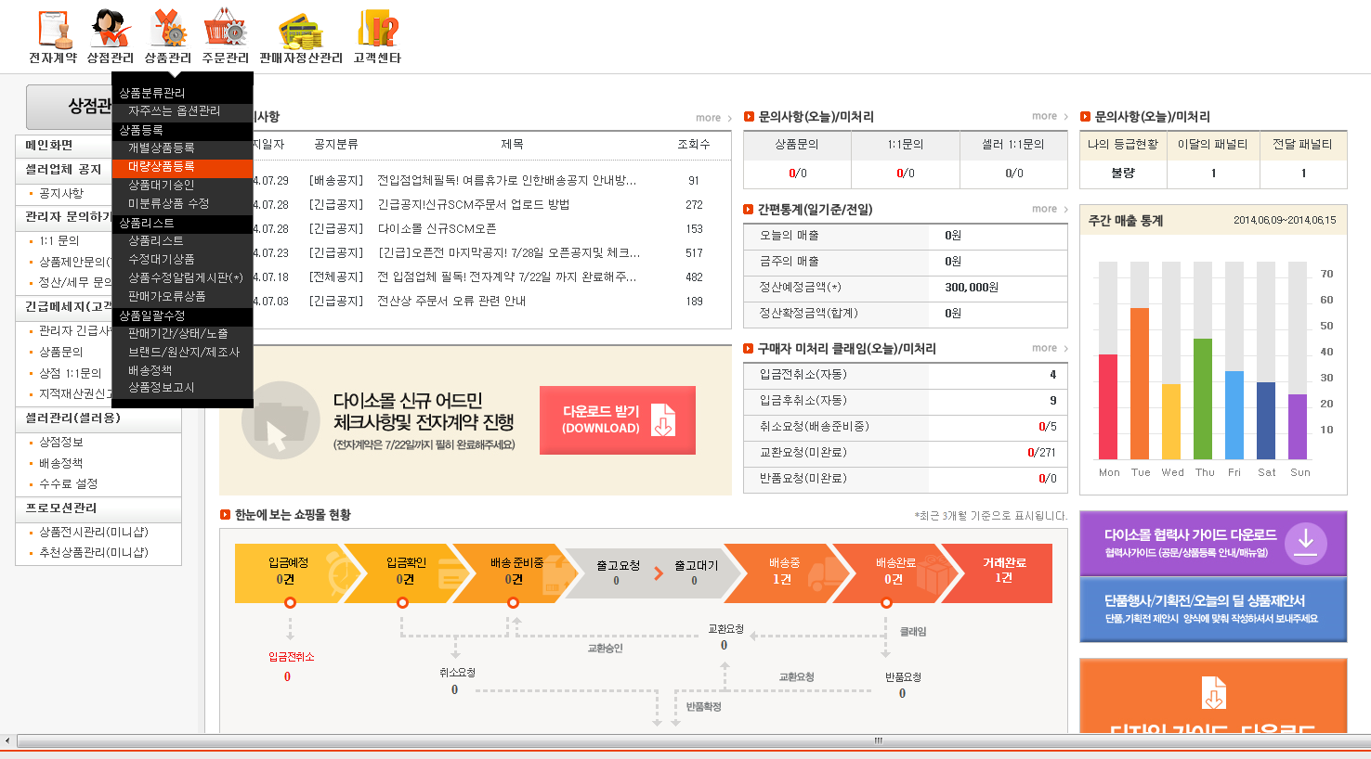
3. 상품등록 및 운영
개별상품등록
상품등록 세부사항
대량 상품등록
상품등록 세부사항
상품리스트 다운로드
description
1
상품관리 - 대량상품등록
1

Slide 41
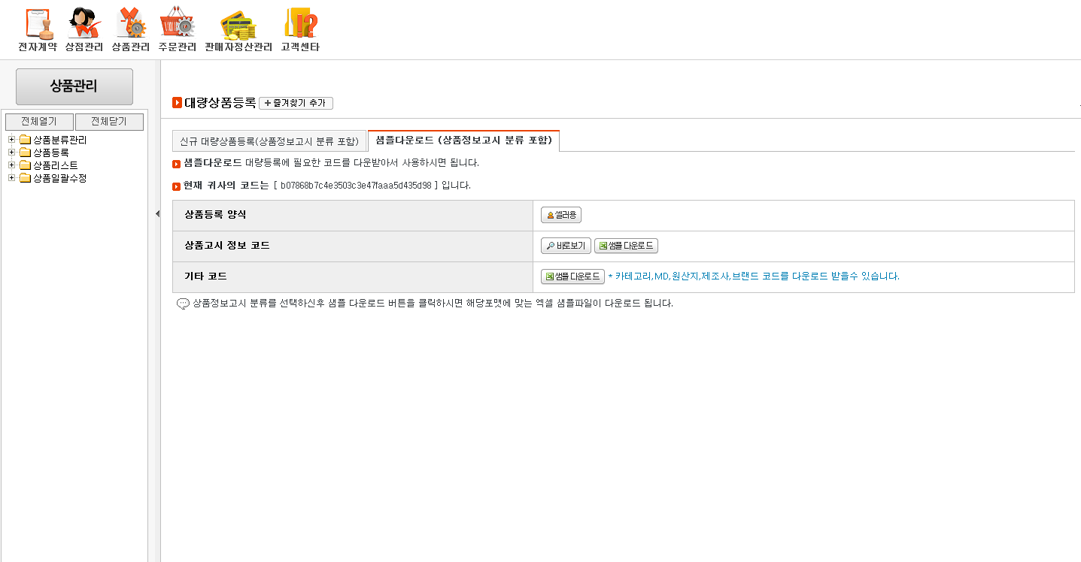
3. 상품등록 및 운영
개별상품등록
상품등록 세부사항
대량 상품등록
상품등록 세부사항
상품리스트 다운로드
description
1
샘플다운로드
(상품정보고시포함) 탭 클릭!
1
1
v
개량등록엑셀양식 다운로드
v
v
상품정보고시 내용 다운로드
카테고리 / 원산지/ MD 코드 다운로드

Slide 42
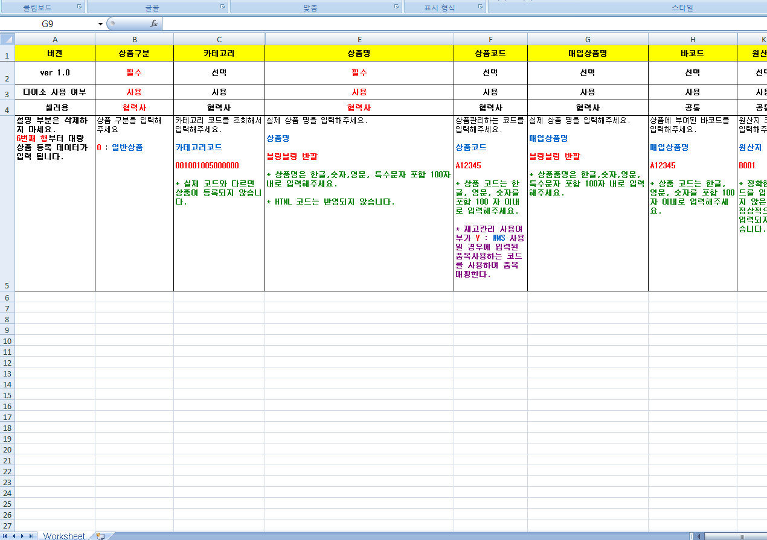
3. 상품등록 및 운영
개별상품등록
상품등록 세부사항
대량 상품등록
상품등록 세부사항
상품리스트 다운로드
1
대량등록 엑셀 양식
description
대량 등록 양식 작성
담당 MD에게 발송 / 컨펌
1

Slide 43
4. 주문 처리

Slide 44
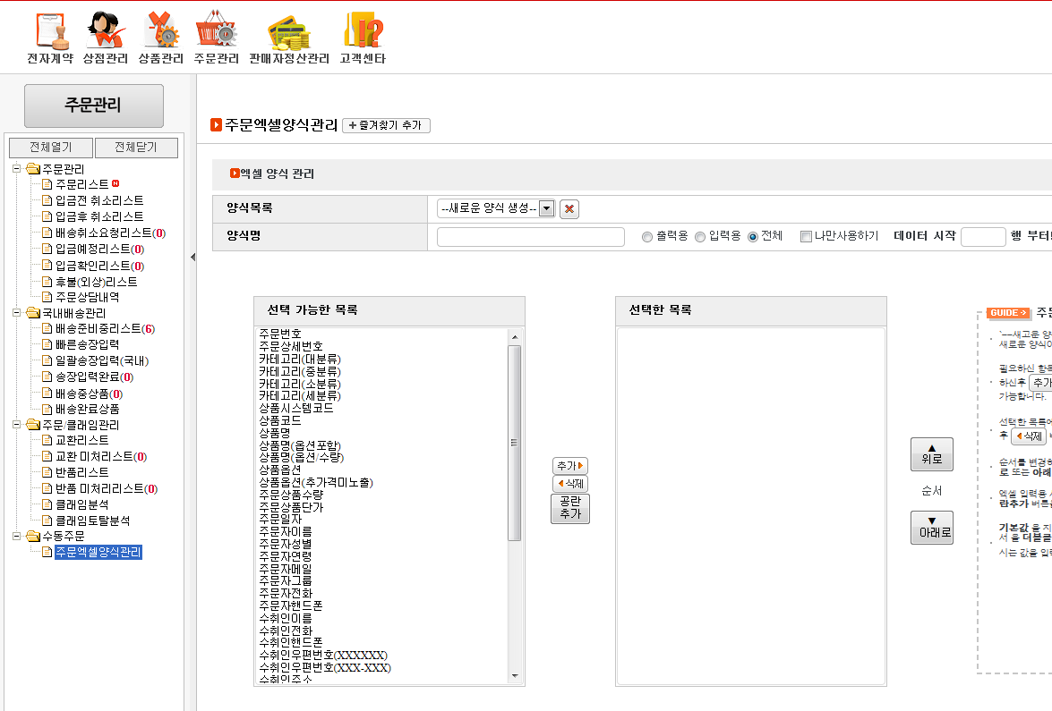

4. 주문 처리
엑셀양식설정
주문확인 / 배송준비중
송장입력/배송중
배송완료/거래완료
클레임 처리
★ 엑셀 양식 미 설정시 엑셀리스트 다운로드가 불가능 합니다
description
주문관리
수동주문 - 주문엑셀양식관리
1
양식명 입력 ex) 00산업 다이소몰 주문양식
1
주문처리에 필요한 항목들 확인후 추가!
v

Slide 45
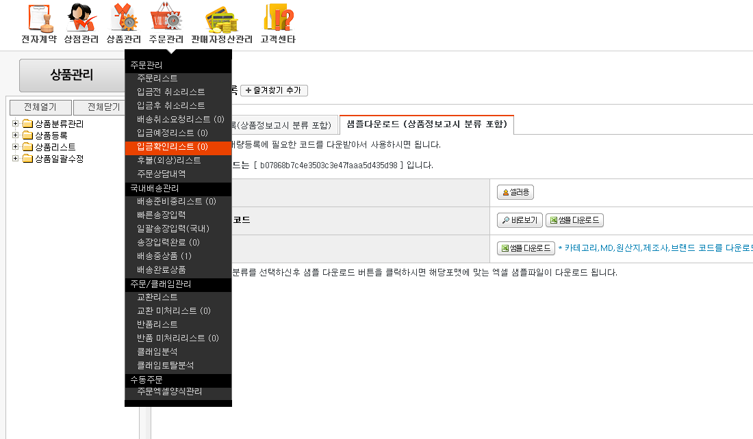
4. 주문 처리
엑셀양식설정
주문확인 / 배송준비중
송장입력/배송중
배송완료/거래완료
클레임 처리
1
description
주문관리
입금확인리스트 확인
1

Slide 46
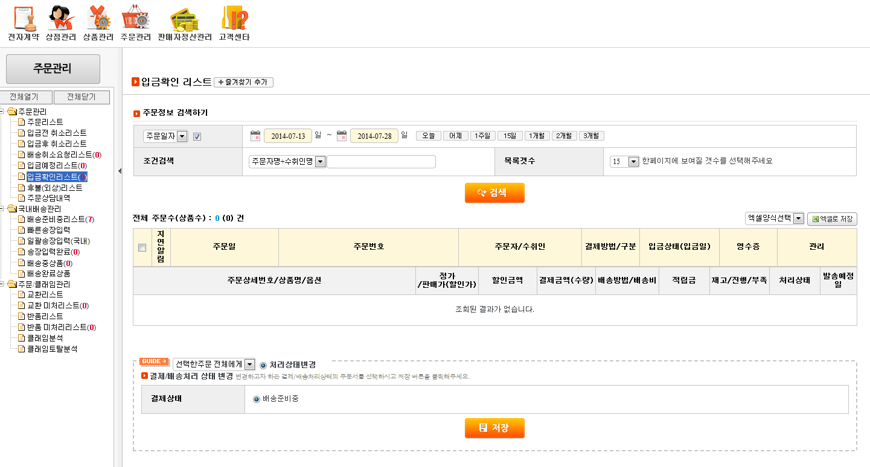
4. 주문 처리
엑셀양식설정
주문확인 / 배송준비중
송장입력/배송중
배송완료/거래완료
클레임 처리
description
주문관리
입금확인리스트 확인
상품 체크 후
‘배송준비중’ 으로 저장
1
2
1
v
입금 완료된 주문 내역 확인
2
배송준비 가능한 상품들 은 주문서 앞에 체크 박스에 체크 후 ‘배송준비중 ‘으로 저장

Slide 47
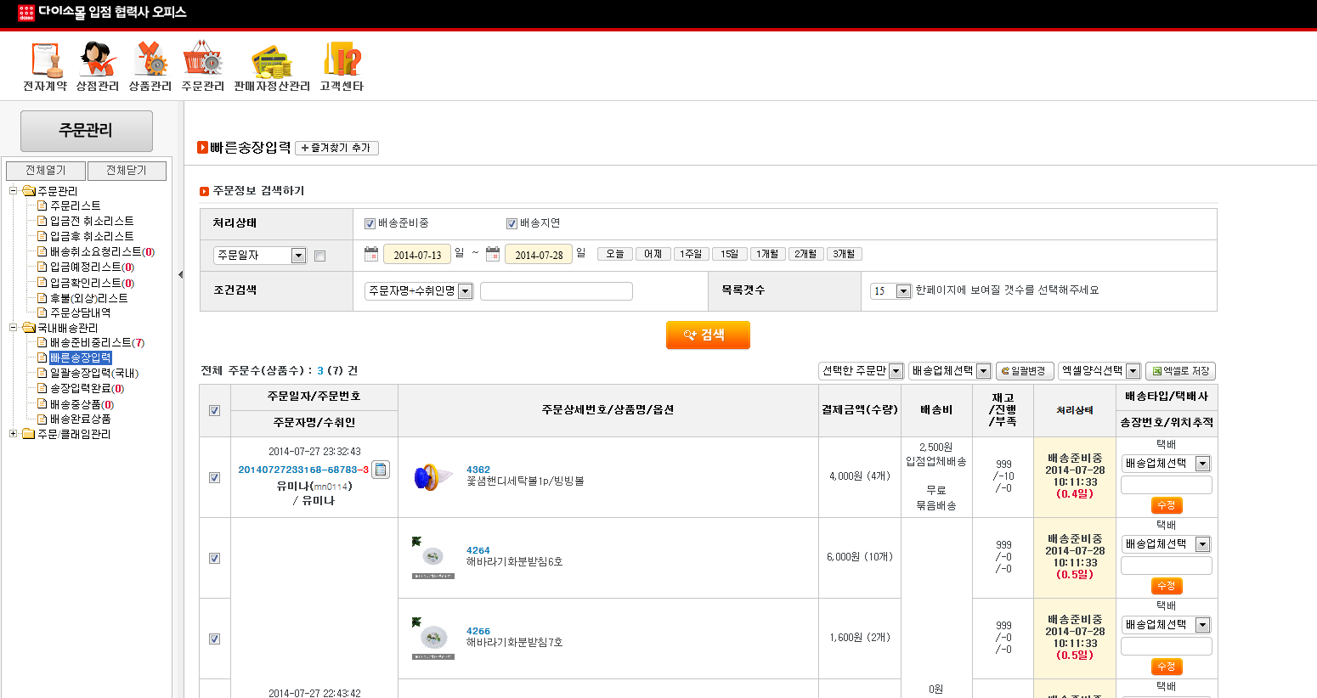
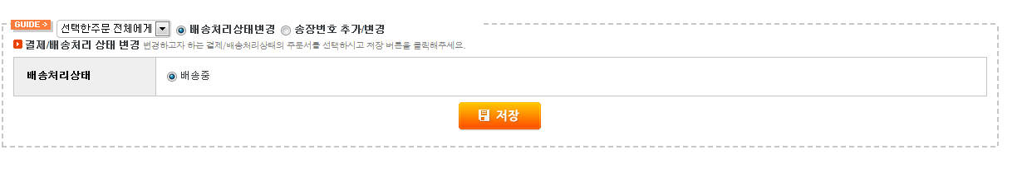
4. 주문 처리
엑셀양식설정
주문확인 / 배송준비중
송장입력/배송중
배송완료/거래완료
클레임 처리
description
* 송장 개별 입력!
주문관리-
국내배송관리-
빠른송장입력 클릭
상품 체크 후-
송장 개별 입력-
전체선택 후 ‘배송중’ 저장
1
2
1
v
송장 입력이 완료된 주문들은 앞에 체크 박스에 체크 후 ‘배송중 ‘으로 저장
2

Slide 48
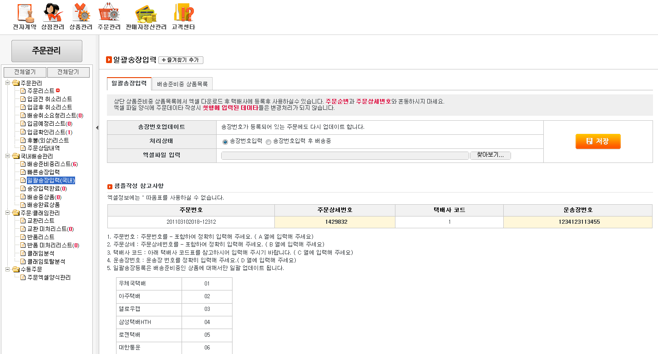
4. 주문 처리
엑셀양식설정
주문확인 / 배송준비중
송장입력/배송중
배송완료/거래완료
클레임 처리
description
* 송장 엑셀 일괄 업로드
주문관리-
국내배송관리-
빠른송장입력 클릭
상품 체크 후-
송장 개별 입력-
전체선택 후 ‘배송중’ 저장
1
2
송장번호 입력 및 ‘배송중’ 변환 처리
송장번호만 저장
샘플양식에 맞게 엑셀 입력 후 업로드
파일형식 Excel 97-2003 통합문서

